Slide 1
Pointers
Pointer nedir anlayabilmek için bilgisayar bilgiyi nasıl saklar bilmek lazım: RAM ard arda dizilmiş binlerce depolama ünitesinden oluşur ve her bir ünitenin kendine ait bir adı (adresi) vardır. Hafıza adresi 0 dan başlar maximuma (ne kadar hafıza, RAM, yüklü ise) kadar gider.
Bir değişken deklere etttiğinizde compiler değişkenin türüne göre hafızada bir yer ayırır; adresi bilinen bir yer. Bu adres değişkenin adı ile ilişkilendirilir. Program değişkenin adını kullandığında otamatik olarak adresi alır ve orada depolanmış bilgiye ulaşır.
Adress bu şekilde kullanılır fakat biz farkında olmayız.

Slide 2
Pointers
Adres bir tam sayısır ve C dilinde tam sayılarla neler yapılabiliyorsa adres ile aynıları yapılır.
Eğer bir değişkenin adresini biliyorsanız, ikinci bir değişken tanımlayarak ilk değişkenin adresini burada saklayabilirsiniz.
Pointer diğer değişkenler gibi önce deklere edilir:
tür *pointer_ismi;
Burada tür değişkenin türüdür (pointerin işaret ettiği değişken)
Burada asteriks (*) ise pointer_ismi ‘nin bir pointer olduğunu (bir değişken olmadığını) belirtir.

Slide 3
Pointers
Pointer da diğer değişkenler gibi tanımlanır:
char *alp1,*alp2, ch, alp3;
float sayi1, *sayi2;
Pointer değeri atama:
Pointer deklere edildikten sonra bir değer almalı ki o değeri temsil etsin, işaret, etsin. Pointer değer ataması yapılmaz ise değişken gibi hafızadaki rastgele bir değeri alır .

Slide 4
Pointers
Bir değişkenin adresi address-of ismiyle bilinen C karekteri “&” ile alınır.
& karekteri bir değişkenin önüne getirilirse o değişkenin adresini geri döndürür:
Pointer=&değişken;
Ör:
float oran, *p_oran;
oran=2.8;
p_oran=&oran;

Slide 5
Pointers
Nasıl Kullanırız, Ne işimize yarar:
Eğer “ * ” karekteri pointer önüne konursa pointerin işaret ettiği değişkeni anlaşılır.
Printf(“%f”, oran);
Printf(“%f”, *p_oran);
İki printf() aynı sonucu verir. Birincisi değişkene direkt olarak adı ile ulaşıyor. İkinci print() ise değişkene pointer ile (*p_oran=oran).

Slide 6
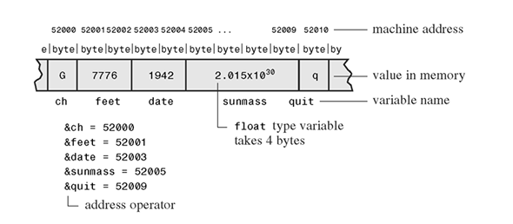

Slide 7
#include <stdio.h>
int var = 1; /* int var deklere et ve değer ata */
int *ptr; /* int işaret etmek için pointer deklere et */
main()
{
/* var adresini ptr ye yükle (pointer ilk değerini ata) */
ptr = &var;
/* var değişkenine direkt ve indirekt olarak ulaş */
printf("\n Direkt, var = %d", var);
printf("\n Indirekt, var = %d", *ptr);
/* değişken adresinin iki yollan yazılması */
printf("\n\n var adresi = %d", &var);
printf("\n var adresi = %d\n", ptr);
return 0;
}

Slide 8
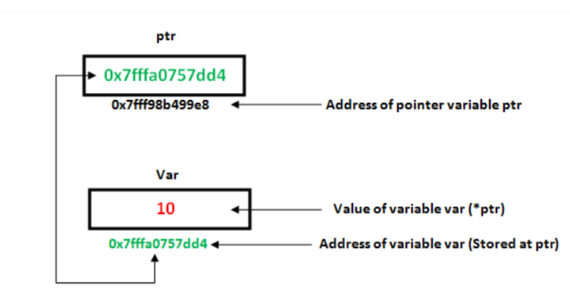

Slide 9
Pointers
Pointer ve veri türü: Pointer ilk byte adresini işaret eder ve türe göre verinin hangi adresleri işgal ettiği belirlenir; int ise 2 bytes, float ise 4 bytes gibi.

Slide 10

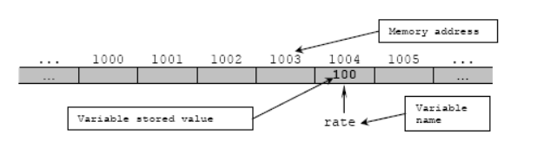
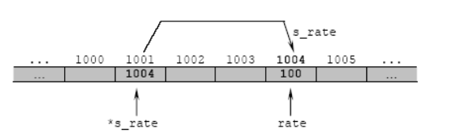

Slide 11
/* swap3.c -- using pointers to make swapping work */
#include <stdio.h>
void interchange(int * u, int * v);
int main(void)
{
int x = 5, y = 10;
printf("Originally x = %d and y = %d.\n", x, y);
interchange(&x, &y); /* send addresses to function */
printf("Now x = %d and y = %d.\n", x, y);
return 0;
}
void interchange(int * u, int * v)
{
int temp;
temp = *u; /* temp gets value that u points to */
*u = *v;
*v = temp;
}

Slide 12
#include <stdio.h> #define MAX 10
void display_array(int*,const int);
int main(){
int i; int a[MAX]; int* pa;
pa = a;
for(i = 0; i < MAX; i++) {
*(pa + i) = rand() % 100;
}
display_array(pa,MAX); /* display array via pointer */
display_array(a,MAX); /* display array via array name */
return 0;
}
void display_array(int* p,const int size){
int i;
for(i = 0; i < size; i++) {
printf("%d ",p[i]);
}
printf("\n");}

Slide 14
#include <stdio.h>
main(){
int a= 3, b = 5;
int *c = multiply (&a,&b);
printf("Product = %d",*c);
}
int* multiply(int *a, int *b)
{
int c = *a * *b;
return &c;
}
Pointers as Function Return

Slide 15
Pointers ve Diziler
Köşeli parentez olmadan dizi ismi kullanılırsa dizinin ilk elemanının adresi elde edilir.
int Dizi[10];
dizi==&dizi[0]
İnt *p_dizi;
p_dizi=dizi;
İlk örnekte dizi ismi aynı zamanda diziyi işaret eden (ilk elemanı) bir pointer. Ancak Bu pointer bir sabittir ve değiştirilemez.(dizi yeri hafızada sabit)

Slide 16
Pointers ve Diziler
İkinci örnekte ise bir pointer değişkeni tanımlandı ve değeri dizinin ilk elemanı olarak atandı. Bu pointerin işaret ettiği adress her zaman program içinde değiştirilebilir. Örneğin dizinin diğer elemanlarını işaret edebilir.
Dizinin ilk elemanının adresi 1000 (bu bir int dizisi) ise ikinci elemanın adresi 1002 dir. (hatırlanırsa int 2 byte)
Float bir dizi için ilk adres 1000 ise ikinci elemanın adresi 1004 (float 4 bytes)

Slide 17
int *p;
p = arr;
// or,
p = &arr[0];

Slide 18
#include <stdio.h>
int main()
{
int i;
int a[5] = {1, 2, 3, 4, 5};
int *p = a; // same as int*p = &a[0]
for (i = 0; i < 5; i++)
{
printf("%d", *p);
p++;
}
return 0;
}

Slide 19
#include<stdio.h>
int main(){
int x;
int *ptr_p;
x = 5;
ptr_p = &x;
*ptr_p = 10;
printf("%d\n", x);
return 0;
}

Slide 20
#include <stdio.h>
int i[10], x;
float f[10];
double d[10];
main()
{
printf("\t\tInteger\t\tFloat\t\tDouble");
printf("\n================================");
printf("======================");
/* Dizinin her bir elemanının adresi. */
for (x = 0; x < 10; x++)
printf("\nEleman %d:\t%d\t%d\t\t%d", x, &i[x], &f[x], &d[x]);
printf("\n================================");
printf("======================\n");
return 0;
}

Slide 21
Pointer Aritmatik
Pointer üzerinde aritmatik işlemler yapılabilir; pointer değeri üzerinde.
Pointer için artırma veya azaltma +1 veya -1 ile yapılır; ama gerçekte C artırma veya eksiltmeyi veri türüne göre gerçekleştirir;
Örneğin int için 2 byte artırılır pointer adresi.
İnt_pointer++ (adres 2 byte artar)
Float_pointer– (adres 4 byte azalır)

Slide 22
Pointer Aritmatik
İnt_pointer+=4; adress 4*2Bytes=8bytes artar.
Float_pointer+10; ???
Dikkat: C pointer başlangıç veya bitiş adresleri hatırlamaz; artırma veya eksiltme yaparken dizi dışına çıkabilirsiniz.

Slide 23
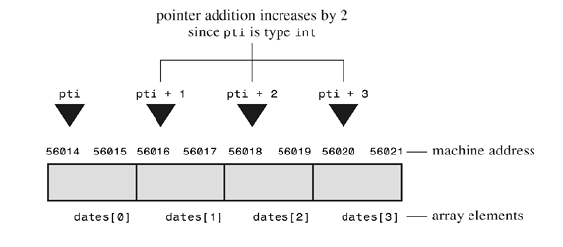

Slide 24
#include <stdio.h>
#define MAX 10
int i_array[MAX] = { 0,1,2,3,4,5,6,7,8,9 };
int *i_ptr, count; /* pointer ve değişken deklere et. */
float f_array[MAX] = { .0, .1, .2, .3, .4, .5, .6, .7, .8, .9 };
float *f_ptr; /* float türünde pointer deklere et. */
main()
{
/* pointer başlangıç değerlerini, adreslerini, ata */
i_ptr = i_array;
f_ptr = f_array;
/* Dizileri yazdır*/
for (count = 0; count < MAX; count++)
printf("%d\t%f\n", *i_ptr++, *f_ptr++);
return 0;
}

Slide 25
Pointer Aritmatik
Diğer aritmatik işlemler de yapılabilir; Kritik nokta: birden fazla pointer ile işlem yapıyorsanız bunlar aynı dizi için tanımlanmış olmalılar. Farklı diziler için tanımlanmış iki pointer ile işlem yapamazsınız.
İşlemler: pnt1-pnt2;
pnt1<pnt2
Pnt1==pnt2;
!=, >, <, >=,
Bölme ve çarpma ya izin yok

Slide 26
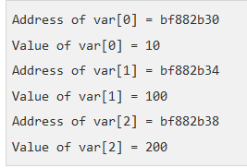
#include <stdio.h>
const int MAX = 3;
int main () {
int var[] = {10, 100, 200};
int i, *ptr;
ptr = var;
for ( i = 0; i < MAX; i++) {
printf("Address of var[%d] = %x\n", i, ptr );
printf("Value of var[%d] = %d\n", i, *ptr );
/* move to the next location */
ptr++;
}
return 0;}

Slide 27
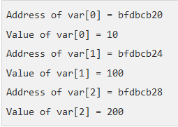
#include <stdio.h>
const int MAX = 3;
int main () {
int var[] = {10, 100, 200};
int i, *ptr;
ptr = var;
i = 0;
while ( ptr <= &var[MAX - 1] ) {
printf("Address of var[%d] = %x\n", i, ptr );
printf("Value of var[%d] = %d\n", i, *ptr );
ptr++;
i++;
}
return 0;
}

Slide 28
ptr_to_int++;
ptr_to_float++;
ptr_to_int += 4; (increases the value stored in ptr_to_int by 8 (assuming that an integer is 2 bytes), so it points four array elements ahead)
ptr_to_float += 10; (increases the value stored in ptr_to_float by 40 (assuming that a float is 4 bytes), so it points 10 array elements ahead)

Slide 29
Önemli
Dikkat:
Bir pointer tanımladınız
İnt *ptr;
Ve ilk değerini, hangi adresi gösterdiğini tanımlamadınız;
Ve ğer bu pointer tarafından işaret edilen adrese bir değer atarsanız
*ptr=25;
Pointer tarafından işaret edilen (ve tarafımızdan bilinmeyen, biz adres göstermedik) yere, adrese, 25 sayısını sakladık. Bu adress hafızada herhangi bir yer olabilir. Program kodlarının saklandığı yerde olabilir, işletim sistemi tarafından kullanılan bir yerde.
25 değeri o adresteki değerin üzerine yazılır ve sonuç ilginç program hataları da olabilir, bilgisayarın çökmesine de neden olabilir.

Slide 30
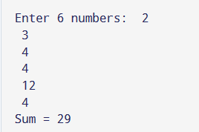
#include <stdio.h>
int main() {
int i, x[6], sum = 0;
printf("Enter 6 numbers: ");
for(i = 0; i < 6; ++i) {
// Equivalent to scanf("%d", &x[i]);
scanf("%d", x+i);
// Equivalent to sum += x[i]
sum += *(x+i);
}
printf("Sum = %d", sum);
return 0;
}

Slide 31


Dizi ve pointer
Dizi ismi dizinin ilk elemanının adresini verir.
İnt dizi[10];
dizi =ilk elemanın adresi
dizi=&dizi[0];
*dizi=dizinin ilk elemanı=dizi[0]
*(dizi+1)=dizi[1]
*(dizi+2)=dizi[2]
*(array) == array[0]
*(array + 1) == array[1]
*(array + 2) == array[2]
...
*(array + n) == array[n]

Slide 32
/* day_mon3.c -- uses pointer notation */
#include <stdio.h>
#define MONTHS 12
int main(void)
{
int days[MONTHS] = {31,28,31,30,31,30,31,31,30,31,30,31};
int index;
for (index = 0; index < MONTHS; index++)
printf("Month %2d has %d days.\n", index +1,
*(days + index)); // same as days[index]
return 0;
}

Slide 33

#include <stdio.h>
const int MAX = 3;
int main () {
int var[] = {10, 100, 200};
int i;
for (i = 0; i < MAX; i++) {
printf("Value of var[%d] = %d\n", i, var[i] );
}
return 0;
}

Slide 34
#include <stdio.h>
const int MAX = 3;
int main () {
int var[] = {10, 100, 200};
int i, *ptr[MAX];
for ( i = 0; i < MAX; i++) {
ptr[i] = &var[i]; /* assign the address of integer. */
}
for ( i = 0; i < MAX; i++) {
printf("Value of var[%d] = %d\n", i, *ptr[i] );
}
return 0;
}

Slide 35
#include <stdio.h>
int main () {
/* an array with 5 elements */
double balance[5] = {1000.0, 2.0, 3.4, 17.0, 50.0};
double *p;
int i;
p = balance;
/* output each array element's value using pointer */
for ( i = 0; i < 5; i++ ) {
printf("*(p + %d) : %f\n", i, *(p + i) );
}
printf( "Array values using balance as address\n");
for ( i = 0; i < 5; i++ ) {
printf("*(balance + %d) : %f\n", i, *(balance + i) );
}
return 0;
}

Slide 36
#include <stdio.h>
const int MAX = 4;
int main () {
char *names[] = {
"Zara Ali",
"Hina Ali",
"Nuha Ali",
"Sara Ali"
};
int i = 0;
for ( i = 0; i < MAX; i++) {
printf("Value of names[%d] = %s\n", i, names[i] );
}
return 0;
}

Slide 37
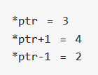
#include <stdio.h>
int main()
{
int x[5] = {1, 2, 3, 4, 5};
int *ptr;
ptr = &x[2];
printf("*ptr = %d \n", *ptr);
printf("*ptr+1 = %d \n", *ptr+1);
printf("*ptr-1 = %d", *ptr-1);
return 0;
}

Slide 38
#include <stdio.h>
void greatestOfAll( int *p){
int max = *p;
for(int i=0; i < 5; i++){
if(*(p+i) > max)
max = *(p+i);
}
printf("The largest element is %d\n",max);
}
main(){
int myNumbers[5] = { 34, 65, -456, 0, 3455};
greatestOfAll(myNumbers);
}

Slide 39
#include <stdio.h>
#include <string.h>
void wish(char *p){
printf("Have a nice day, %s",p);
}
main(){
printf("Enter your name : \n");
char name[20];
gets(name);
wish(name);
}

Slide 40
Dizi ve fonksiyonlar
Daha önce gördük; fonksiyon argümanları farklı türlerde (int, floa, char,...) olabilir fakat tek matematiksel değer olabiliyorlar.
Dizinin elemanlarını tek tek fonksiyon argümanı olarak kullanabiliriz, fakat, dizinin tamamını fonksiyona yollamak istiyorsak?
Dizi işlemleri yapan bir fonksiyon yazmak durumundasınız ve dizi boyutu her kullanımda değişiyor, nasıl bir fonksiyon?

Slide 41
Dizi ve fonksiyonlar
Fonksiyona dizinin ilk elemanının gösteren pointer yollarız (pointer tek nümerik bir sayı) böylece fonksiyon adresi kullanarak diziye ulaşır ve işlemlerini yapar.
Dizi boyutu değişken ise fonksiyon dizi sonunu (boyutunu) nasıl bilecek:
Dizinin son elemanını özel bir değer seçersiniz ve fonksiyon dizi işlemleri yaparken bu elemana ulaştığında dizinin sonuna geldiğini anlar.
Bu metodun dezavantajı dizi sonu belirteci saklamanız ve her dizi elemanı için bunu kontrol etmeniz. Pek kullanışlı değil.

Slide 42
Dizi ve fonksiyonlar
Kullanışlı olan metod: Dizi pointer ve boyutunu fonksiyon argümanı olarak fonksiyona yollamak.

Slide 43
#include <stdio.h>
#define MAX 10
int array[MAX], count;
int buyuk(int x[], int y); // veya: int buyuk(int *x, int y)
main()
{
for (count = 0; count < MAX; count++) //klavyeden max değerleri gir
{
printf(“turu int olan sayi giriniz: ");
scanf("%d", &array[count]);
}
/* Fonksiyonu çağır ve değeri yazdır. */
printf("\n\n en buyuk degeri= %d\n", buyuk(array, MAX));
return 0;
}
int buyuk (int x[], int y)
{
int count, enbuyuk = -12000;
for ( count = 0; count < y; count++)
{
if (x[count] > enbuyuk)
enbuyuk = x[count];
}
return enbuyuk;
}

Slide 44
#include <stdio.h>
#define SIZE 10
int sum(int ar[], int n);
int main(void)
{
int marbles[SIZE] = {20,10,5,39,4,16,19,26,31,20};
long answer;
answer = sum(marbles, SIZE);
printf(“mermer toplami is %ld.\n", answer);
printf(“dizi buyuklugu %u bytes.\n", sizeof marbles);
return 0;
}
int sum(int ar[], int n)
{
int i; int total = 0;
for( i = 0; i < n; i++)
total += ar[i];
printf(“ar ‘in buyuklugu %u bytes.\n", sizeof ar);
return total;
}

Slide 45
#include <stdio.h>
#define SIZE 10
int sump(int * start, int * end);
int main(void)
{
int marbles[SIZE] = {20,10,5,39,4,16,19,26,31,20};
long answer;
answer = sump(marbles, marbles + SIZE);
printf(“mermer toplami %ld.\n", answer);
return 0;
}
int sump(int * start, int * end)
{
int total = 0;
while (start < end)
{
total += *start;
start++;
}
return total;
}
// total += *start++; Nasıl çalışır

Slide 46
/* order.c -- precedence in pointer operations */
#include <stdio.h>
int data[2] = {100, 200};
int moredata[2] = {300, 400};
int main(void)
{
int * p1, * p2, * p3;
p1 = p2 = data;
p3 = moredata;
printf(" *p1 = %d, *p2 = %d, *p3 = %d\n",
*p1 , *p2 , *p3);
printf("*p1++ = %d, *++p2 = %d, (*p3)++ = %d\n",
*p1++ , *++p2 , (*p3)++);
printf(" *p1 = %d, *p2 = %d, *p3 = %d\n",
*p1 , *p2 , *p3);
return 0;
}

Slide 47
int add_array (int *a, int num_elements);
int main() {
int Tab[5] = {100, 220, 37, 16, 98};
printf("Total summation is %d\n", add_array(Tab, 5));
return 0;
}
int add_array (int *p, int size) {
int total = 0;
int k;
for (k = 0; k < size; k++) {
total += p[k]; /* it is equivalent to total +=*p ;p++; */}
return (total);
}

Slide 48
// ptr_ops.c -- pointer operations
#include <stdio.h>
int main(void)
{
int urn[5] = {100,200,300,400,500};
int * ptr1, * ptr2, *ptr3;
ptr1 = urn; // assign an address to a pointer
ptr2 = &urn[2]; // ditto
// dereference a pointer and take
// the address of a pointer
printf("pointer value, dereferenced pointer, pointer address:\n");
printf("ptr1 = %p, *ptr1 =%d, &ptr1 = %p\n",
ptr1, *ptr1, &ptr1);
ptr3 = ptr1 + 4; // pointer addition
printf("\nadding an int to a pointer:\n");
printf("ptr1 + 4 = %p, *(ptr4 + 3) = %d\n",
ptr1 + 4, *(ptr1 + 3));
ptr1++; // increment a pointer
printf("\nvalues after ptr1++:\n");
printf("ptr1 = %p, *ptr1 =%d, &ptr1 = %p\n",
ptr1, *ptr1, &ptr1);
ptr2--; // decrement a pointer
printf("\nvalues after --ptr2:\n");
printf("ptr2 = %p, *ptr2 = %d, &ptr2 = %p\n",
ptr2, *ptr2, &ptr2);
--ptr1; // restore to original value
++ptr2; // restore to original value
printf("\nPointers reset to original values:\n");
printf("ptr1 = %p, ptr2 = %p\n", ptr1, ptr2);
// subtract one pointer from another
printf("\nsubtracting one pointer from another:\n");
printf("ptr2 = %p, ptr1 = %p, ptr2 - ptr1 = %d\n",
ptr2, ptr1, ptr2 - ptr1);
// subtract an integer from a pointer
printf("\nsubtracting an int from a pointer:\n");
printf("ptr3 = %p, ptr3 - 2 = %p\n",
ptr3, ptr3 - 2);
return 0;
}

Slide 49
extra
Eğer dizinin elemanlarının modifiye (değiştirme) edilmesini istemiyorsanız:
Const char aylar[12]={0cak,.....,aralık}
Read-only dizi oluştu
Eğer dizi elemanlarını atamazsanız rastgele program hafızadaki değerleri atar.
Eğer dizinin elemanlarının bir kısmını atarsanız, geri kalanlar 0 olarak atanır.
Dizi boyutuna uygun counter (sayıcı) ayarlamak sizin göreviniz

Slide 50
Lab Sorusu1
Aşağıda yıllar ve ayları içeren bir dizi verilmiştir. Bu dizinin içeriği verilen yıl ve ayda düşen yağmur miktarıdır.
const float rain[YEARS][MONTHS] =
{
{4.3,4.3,4.3,3.0,2.0,1.2,0.2,0.2,0.4,2.4,3.5,6.6}, {8.5,8.2,1.2,1.6,2.4,0.0,5.2,0.9,0.3,0.9,1.4,7.3}, {9.1,8.5,6.7,4.3,2.1,0.8,0.2,0.2,1.1,2.3,6.1,8.4}, {7.2,9.9,8.4,3.3,1.2,0.8,0.4,0.0,0.6,1.7,4.3,6.2}, {7.6,5.6,3.8,2.8,3.8,0.2,0.0,0.0,0.0,1.3,2.6,5.2}
};
Buna göre

Slide 51
Eğlence
1) Yıl........Yağmur
2000..........?
...................
2004.........?
Yıllık averajı
Aylık yağmur ortalamasını
Bulan bir program yazınız.

Slide 52
2) 20 elemanlık, elamanları random atanmış bir dizi oluşturun. Bir fonksiyon yazın: fonksiyon dizinin en büyük elemanının indeksini bulup yazsın. İkinci bir fonksiyon dizinin en büyük elemanı ile en küçüğünün farkını bulup yazsın.

Slide 53
#include <stdio.h>
#define SIZE 5
void show_array(const double ar[], int n);
void mult_array(double ar[], int n, double mult);
int main(void)
{
double dip[SIZE] = {20.0, 17.66, 8.2, 15.3, 22.22};
printf(“Orijinal dip dizisi:\n");
show_array(dip, SIZE);
mult_array(dip, SIZE, 2.5);
printf("mult_array() fonksiyonu isletildikten sonra dip dizisi=:\n");
show_array(dip, SIZE);
return 0;
}

Slide 54
void show_array(const double ar[], int n)
{
int i;
for (i = 0; i < n; i++)
printf("%8.3f ", ar[i]);
putchar('\n');
}
void mult_array(double ar[], int n, double mult)
{
int i;
for (i = 0; i < n; i++) ar[i] *= mult;
}

Slide 55
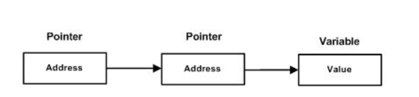
Pointers to Pointers
int *ptr; //pointer deklere et
ptr = &x; //değişkenin adresini ata
x = 12;
*ptr = 12;
int x = 12;
int *ptr = &x;
int **ptr_to_ptr = &ptr; // pointer to pointer
**ptr_to_ptr = 12;
printf("%d", **ptr_to_ptr);

Slide 56
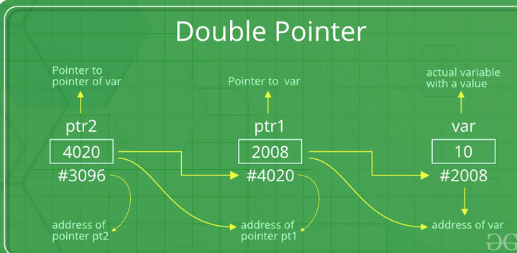

Slide 57
#include <stdio.h>
int main(void)
{
int x, *p, **q;
x = 10;
p = &x;
q = &p;
printf("%d", **q); /* print the value of x */
return 0;
}

Slide 58
#include <stdio.h>
int main () {
int var;
int *ptr;
int **pptr;
var = 3000;
ptr = &var; /* take the address of var */
/* take the address of ptr using address of operator & */
pptr = &ptr;
printf("Value of var = %d\n", var );
printf("Value available at *ptr = %d\n", *ptr );
printf("Value available at **pptr = %d\n", **pptr);
return 0;
}

Slide 59
void alloc2(int** p) {
*p = (int*)malloc(sizeof(int));
**p = 10;
}
void alloc1(int* p) {
p = (int*)malloc(sizeof(int));
*p = 10;
}
int main(){
int *p = NULL;
alloc1(p);
//printf("%d ",*p);//undefined
alloc2(&p);
printf("%d ",*p);//will print 10
free(p);
return 0;
}
The reason it occurs like this is that in alloc1 the pointer is passed in by value. So, when it is reassigned to the result of the malloc call inside of alloc1, the change does not pertain to code in a different scope.

Slide 60
void func(int **pointer)
{
...
}
int main(void)
{
int *pointer;
func(&pointer);
...
}

Slide 61
void foo( char ** ptr)
{
*ptr = malloc(255); // allocate some memory
strcpy( *ptr, "Hello World");
}
int main()
{
char *ptr = 0;
// call function with a pointer to pointer
foo( &ptr );
printf("%s\n", ptr);
// free up the memory
free(ptr);
return 0;
}

Slide 62
Çok Boyutlu Dizi ve Pointer
int zippo[4][2]; /* int türünde iki boyutlu dizi */
zippo dizinin ismi ve dizinin ilk elemanının adresi dir.
zippo int türü iki elemanlı bir dizinin adresidir.
zippo=&zippo[0]
zippo[0] kendisi int türü bir elemanlı dizinin adresi
zippo[0]=&zippo[0][0]

Slide 63
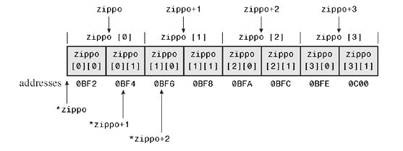

Slide 64
Pointere veya adrese 1 eklemek işaret edilen tür kadar bir artırımı ifade eder.
Zippo ve zippo[0] bu bağlamda farklıdırlar: zippo iki int türü bir elemanı işaret ederken, zippo[0] ise int türü bir elemanı işaret eder.
Zippo+1 ve zippo[0]+1 farklı değerleri gösterir.
Pointerin gösterdiği değişkene ulaşmak için “ * ” operatörü kullanılır.
Zippo[0] dizinin ilk elemanı zippo[0][0] değişkeninin adresidir ve *(zippo[0][0]) ise zippo[0][0] adresindeki değişkeni ifade eder.
*zippo ise ilk elemanınının kendisini ifade eder bu da zippo[0] olur.
Zippo[0] zaten kendisi bir adrestir. (zippo[0][0] ın adresi) Bu durumda *zippo=&zippo[0][0].
Bu durumda dereference işlemi iki kez yapılmalıdır.
**zippo==*& zippo[0][0]= zippo[0][0]
Kısaca: zippo bir adresin adresidir ve iki kez * kullanılmalıdır.

Slide 65
#include <stdio.h>
int main(void)
{
int zippo[4][2] = { {2,4}, {6,8}, {1,3}, {5, 7} };
printf(" zippo = %p, zippo + 1 = %p\n", zippo, zippo + 1);
printf("zippo[0] = %p, zippo[0] + 1 = %p\n", zippo[0], zippo[0] + 1);
printf(" *zippo = %p, *zippo + 1 = %p\n", *zippo, *zippo + 1);
printf("zippo[0][0] = %d\n", zippo[0][0]); printf(" *zippo[0] = %d\n", *zippo[0]);
printf(" **zippo = %d\n", **zippo);
printf(" zippo[2][1] = %d\n", zippo[2][1]); printf("*(*(zippo+2) + 1) = %d\n", *(*(zippo+2) + 1));
return 0;
}

Slide 66
Zippo
İlk iki-int elemanın adresi
zippo+2
üçüncü iki-int elemanın adresi
*(zippo+2)
üçüncü eleman,iki-int eleman, ilkinin adresi
*(zippo+2) + 1
ikinci elemanın adresi (dizide üçüncü eleman)
*(*(zippo+2) + 1)
(dizide üçüncü elemanın) ikinci değişkenin kendisi
(zippo[2][1])

Slide 67
Pointer ve çok boyutlu dizi
İnt *ptr_say1; // tek nümerik değer,
İnt *ptr_dizi[2]; // iki elemanlı bir dizi için pointer kullanımı
İnt *(ptr_dizi)[2]; // iki boyutlu bir dizi için pointer kullanımı

Slide 68
#include <stdio.h>
int main(void)
{
int zippo[4][2] = { {2,4}, {6,8}, {1,3}, {5, 7} };
int (*pz)[2];
pz = zippo;
printf(" pz = %p, pz + 1 = %p\n", pz, pz + 1);
printf("pz[0] = %p, pz[0] + 1 = %p\n", pz[0], pz[0] + 1);
printf(" *pz = %p, *pz + 1 = %p\n", *pz, *pz + 1);
printf("pz[0][0] = %d\n", pz[0][0]);
printf(" *pz[0] = %d\n", *pz[0]);
printf(" **pz = %d\n", **pz);
printf(" pz[2][1] = %d\n", pz[2][1]);
printf("*(*(pz+2) + 1) = %d\n", *(*(pz+2) + 1));
return 0;
}

Slide 69
Sorular, sınava dikkat
*ptr ve *(ptr + 2) değerleri nedir?
int *ptr;
int torf[2][2] = {12, 14, 16};
ptr = torf[0];
**ptr ve **(ptr + 1) değerleri nedir?
int (*ptr)[2];
int torf[2][2] = {12, 14, 16};
ptr = torf;

Slide 70
Pointers to Function
type (*ptr_to_func)(parameter_list);
int (*func1)(int x);
void (*func2)(double y, double z);
char (*func3)(char *p[]);
void (*func4)();
İnitializing:
float square(float x); /* The function prototype. */
float (*p)(float x); /* The pointer declaration. */
float square(float x) /* The function definition. */
{
return x * x;
}
p = square; /*initialize*/
answer = p(x); /*call the function*/

Slide 71
#include <stdio.h>
double square(double x); /* The function prototype. */
double (*p)(double x); /* The pointer declaration. */
main() {
p = square; /* Initialize p to point to square(). */
/* Call square() two ways. */
printf("%f %f\n", square(6.6), p(6.6));
return(0);
}
double square(double x) {
return x * x;
}
A function name without parentheses is a pointer to the function

Slide 72
int sum (int num1, int num2){
return num1+num2;
}
int main(){
int (*f2p) (int, int);
f2p = sum;
//Calling function using function pointer
int op1 = f2p(10, 13);
//Calling function in normal way using function name
int op2 = sum(10, 13);
printf("Output1: Call using function pointer: %d",op1);
printf("\nOutput2: Call using function name: %d", op2);
return 0;
}

Slide 73
void fun(int a)
{
printf("Value of a is %d\n", a);
}
int main()
{
void (*fun_ptr)(int) = fun;
fun_ptr(10);
return 0;
}

Slide 74
/*Using a pointer to a function to call different functions*/
#include <stdio.h>
void func1(int x); /* The function prototypes. */
void one(void);
void two(void);
void other(void);
main() {
int a;
for (;;)
{
puts("\nEnter an integer between 1 and 10, 0 to exit: ");
scanf("%d", &a);
if (a == 0)
break;
func1(a);
}
return(0);
}

Slide 75
void func1(int x)
{
void (*ptr)(void); /* The pointer to function. */
if (x == 1)
ptr = one;
else if (x == 2)
ptr = two;
else
ptr = other;
ptr();
}
void one(void) {
puts("You entered 1.");
}
void two(void) {
puts("You entered 2.");
}
void other(void) {
puts("You entered something other than 1 or 2.");
}

Slide 76
#include <stdio.h>
void add(int a, int b){
printf("Addition is %d\n", a+b);
}
void subtract(int a, int b) {
printf("Subtraction is %d\n", a-b);
}
void multiply(int a, int b) {
printf("Multiplication is %d\n", a*b);
}
int main() {
// fun_ptr_arr is an array of function pointers
void (*fun_ptr_arr[])(int, int) = {add, subtract, multiply};
unsigned int ch, a = 15, b = 10;
printf("Enter Choice: 0 for add, 1 for subtract and 2 for multiply\n");
scanf("%d", &ch);
if (ch > 2) return 0;
(*fun_ptr_arr[ch])(a, b);
return 0;
}

Slide 77
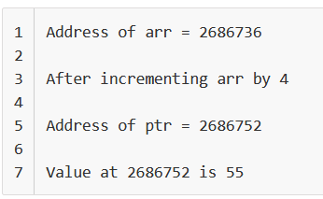
int *func(int, int); // this function returns a pointer to int
double *func(int, int); // this function returns a pointer to double
#include<stdio.h>
int *return_pointer(int *, int); // this function returns a pointer of type int
int main(){
int i, *ptr;
int arr[] = {11, 22, 33, 44, 55};
i = 4;
printf("Address of arr = %u\n", arr);
ptr = return_pointer(arr, i);
printf("\nAfter incrementing arr by 4 \n\n");
printf("Address of ptr = %u\n\n" , ptr);
printf("Value at %u is %d\n", ptr, *ptr);
return 0;
}
int *return_pointer(int *p, int n){
p = p + n;
return p;
}

Slide 78
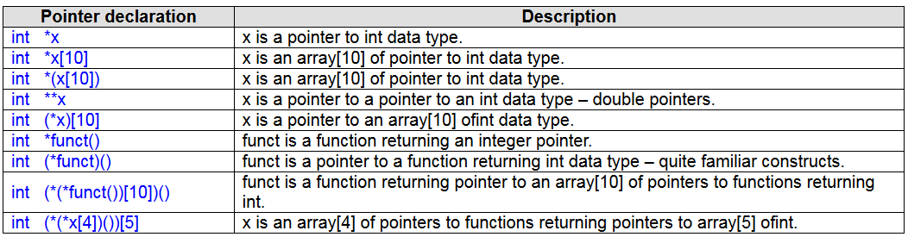

Slide 79
Eğlence
Float türünde bir dizi tanımlayın (5 elemanlı olabilir). Bu dizinin elemanlarını iki farklı diziye kopyalamak için iki fonksiyon yazınız. Birinci fonksiyon dizi ismini ikinci fonksiyon pointer kullanak çalışşınlar.
Bir fonksiyon yazınız ve bu fonksiyon bir dizinin en büyük elemanın indexini geri döndürsün

Slide 80
#include <stdio.h>
#define ROWS 3
#define COLS 4
void sum_rows(int ar[][COLS], int rows);
void sum_cols(int [][COLS], int );
int sum2d(int (*ar)[COLS], int rows);
int main(void)
{
int junk[ROWS][COLS] = { {2,4,6,8}, {3,5,7,9}, {12,10,8,6} };
sum_rows(junk, ROWS);
sum_cols(junk, ROWS);
printf("Sum of all elements = %d\n", sum2d(junk, ROWS));
return 0;
}

Slide 81
void sum_rows(int ar[][COLS], int rows)
{
int r;
int c;
int tot;
for (r = 0; r < rows; r++)
{
tot = 0;
for (c = 0; c < COLS; c++)
tot += ar[r][c];
printf("row %d: sum = %d\n", r, tot);
}
}

Slide 82
void sum_cols(int ar[][COLS], int rows)
{
int r;
int c;
int tot;
for (c = 0; c < COLS; c++)
{
tot = 0;
for (r = 0; r < rows; r++)
tot += ar[r][c];
printf("col %d: sum = %d\n", c, tot);
}
}

Slide 83
int sum2d(int ar[][COLS], int rows)
{
int r;
int c;
int tot = 0;
for (r = 0; r < rows; r++)
for (c = 0; c < COLS; c++)
tot += ar[r][c];
return tot;
}

Slide 84
Karakter ve karakter dizileri (strings)
char a, b, c; /* char değişkeni deklere et */
char code = `x'; /* code isimli char değişkeni deklere
et ve ilk değerini ata, x değeri code
değişkeninin saklandı */
code = `!'; /* ! değerini code isimli değişkende depola */
#define EX `x'
char code = EX; /* code eşittir `x' */
const char A = `Z';

Slide 85
Karekter serisi, dizisi
char string[10]; // 10 elemanlı char türünde bir dizi
//deklere eder, yalnız 9 karakter
//tutar?! (çünkü string \0 =null
//karekteri ile sonlandırılır, compiler
//tarafından.)
char string[10]={‘A’, ‘L’,’P’,’A’, ‘S’,’L’,’A’,’N’,’\0’};
char string[10]=“ALPASLAN”;
char string[]=“ALPASLAN”;

Slide 86
Strings ve Pointers
char *mesaj; // char türü için bir pointer deklerasyonu
char *mesaj = “Ali\‘nin hayaleti!";
//Hafızada bir yerlerde bu mesaj kaydedildi ve biz
//mesajın ilk harfinin adresini biliyoruz.
char mesaj[] = “Ali\‘nin hayaleti!";
Aynı şey?
Char *fruit[3]; pointer dizisi

Slide 87
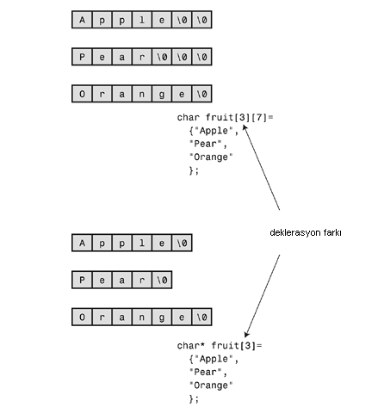

Slide 88
#include <stdio.h>
int main(void){
const char * mesg = "Deli olma!";
const char * copy;
copy = mesg;
printf("%s\n", copy);
printf("mesg = %s; &mesg = %p; degeri = %p\n",
mesg, &mesg, mesg);
printf("copy = %s; &copy = %p; degeri = %p\n",
copy, &copy, copy);
return 0;
}

Slide 89
String girişi
char *name;
scanf("%s", name); // isim girişi yapılır, fakat kaç harften oluştuğu belli değil, name pointer’ı ile gösterilen yazılır. İlk harften başlar ilk boşluğa kadar okur.
scanf("%ns", name); // İlk n karakteri okur.
scanf("%s%s%s", s1, s2, s3); // birden fazla giriş olabilir.
char name[81]; // şimdi sınırladık ve bizim tanımladığımız diziye yazılır isim.
.

Slide 90
/* Demonstrates using scanf() to input numeric and text data. */
#include <stdio.h>
char lname[81], fname[81];
int count, id_num;
main()
{
puts("Enter last name, first name, ID number separated");
puts("by spaces, then press Enter.");
/* Input the three data items. */
count = scanf("%s%s%d", lname, fname, &id_num);
/* Display the data. */
printf("%d items entered: %s %s %d \n", count, fname, lname, id_num);
return 0;
}

Slide 91
gets()
Enter tuşuna basılıncaya kadar olan bütün karekterleri alır, sonuna null ekler
#include <stdio.h>
#define MAX 81
int main(void)
{
char name[MAX];
printf("Merhaba isminiz nedir?\n");
gets(name);
printf("Ne guzel isim, %s.\n", name);
return 0;
}

Slide 92
//gets() kelimelerin depolandığı yerin adresini geri
//döndürür.
#include <stdio.h>
#define MAX 81
int main(void)
{
char name[MAX];
char * ptr;
printf("Merhaba isminiz nedir?\n");
ptr = gets(name);
printf("%s? ne isim ama! %s!\n", name, ptr);
return 0;
}

Slide 93
while (gets(name) != NULL)
// eğer her şey yolunda ise gets() fonksiyonu girişi okur ve name adresine kaydeder. Bu adres return ile geri döndürülür. File sonu ise veya okunacak bir şey yoksa null pointer geri döndürülür. (NULL karekteri, boşluk, girilinceye kadar while döngüsü içinde kalırsınız.)
Gets() fonksiyonunun dezavantajı string büyüklüğünü kontrol etmeyişidir. Yeterli alan var mı bilemez. (ekstra karekterler bitişikteki hafıza ünitelerine yazılır, kontrolümüz dışında.)

Slide 94
#include <stdio.h>
char input[81], *ptr;
main()
{
puts("satir satir yazinizi giriniz, Enter\' a basiniz.");
puts("bitirdiginizde bos satir birakiniz.");
while ( *(ptr = gets(input)) != NULL)
printf("girisiniz: %s\n", input);
puts("herhalde bitti byeee\n");
return 0;
}

Slide 95
fgets()
Kaç karekter alınacağı bildirilir: \0 karekterini okur ve nereden okuma yapılacağı bildirilir.(stdin (standard input) klavye girişi için )

Slide 96
#include <stdio.h>
#define MAX 81
int main(void)
{
char name[MAX];
char * ptr;
printf("Merhaba isminiz nedir?\n");
ptr = fgets(name, MAX, stdin);
printf("%s ne isim ama! %s\n", name, ptr);
return 0;
}

Slide 97
scanf()
Scanf() daha çok kelime girişi için kullanılır (giriş boşluk, tab, yeni satır olduğunda sonlanır). %s ile kullanılır.
Alınacak karekter sayısı sınırlandırılabilir.(%10s= sadece 10 karekter al. )
Gets() ise enter e basılıncaya kadar yazılanları alır.

Slide 98
#include <stdio.h>
int main(void)
{
char name1[11], name2[11];
int count;
printf("iki isim giriniz.\n");
count = scanf("%5s %10s",name1, name2);
printf(" %d isim girildi bunlar:%s ve %s.\n", count, name1, name2);
return 0;
}

Slide 99
String çıkışı
puts()
#include <stdio.h>
#define DEF "#define ile tanimlanmis string"
int main(void)
{
char str1[80] = "dizi ile verilen string.";
const char * str2 = "pointer ile verileni.";
puts("Buraya ne yazarsan ekrana yazarim abi.");
puts(DEF);
puts(str1);
puts(str2);
puts(&str1[5]);
puts(str2+4);
return 0;
}

Slide 100
#include <stdio.h>
char *message1 = "C";
char *message2 = "is the";
char *message3 = "best";
char *message4 = "programming";
char *message5 = "language!!";
main()
{
puts(message1);
puts(message2);
puts(message3);
puts(message4);
puts(message5);
return 0;
}

Slide 101
eğlence
Kullanıcıdan satırlar halinde yazı girişi alan ve girişleri satırların ilk kelimelerini dikkate alarak alfebetik olarak sıraya koyup yazan bir program yazınız.

Slide 102
Ek Uygulamalar:
Kendisine gönderilen bir sayının faktoriyelini hesaplayana ve bu değeri parametre olarak gönderilen adrese kopyalayan program
void factorial(int n, long *p);
#include <stdio.h>
int main()
{
long a;
factorial(7, &a);
printf ("%d! = %ld", 7, a);
return 0;
}
void factorial(int n, long *p);
{
if (n == 0 || n == 1)
*p = 1;
for (*p = 1; n > 0; n--)
*p *= n;
}

Slide 103
n elemanlı int türden bir dizinin aritmetik ortalamasını bul
#include <stdio.h>
double getavg(int *p, int size);
int main()
{
int s[10] = {1, 23, 45, -4, 67, 12, 22, 90, -3, 44};
double average;
average = getavg(s, 10);
printf("dizinin aritmetik ortalaması = %lf\n", average);
return 0;
}
double getavg(int *p, int size)
{
int i;
double total = 0;
for (i = 0; i < size; ++i)
total += p[i];
return total / size;
}

Slide 104
Bir dizinin en büyük elemanını bulup bu elemanın değerini döndüren
#include <stdio.h>
int *getmax(int *p, int size);
int main()
{
int s[10] = {1, 23, 45, -4, 67, 12, 22, 90, -3, 44};
printf("%d\n", *getmax(s, 10));
return 0;
}
int *getmax(int *p, int size)
{
int *pmax, i;
pmax = p;
for (i = 1; i < size; ++i)
if (*pmax > p[i])
pmax = p + i;
return pmax;
}

